Slide 2
بسته حمایتی بیماران خاص و صعب العلاج
دکتر شهربانو مظاهری
رئیس اداره بیماریهای معاونت درمان دانشگاه علوم پزشکی اصفهان

Slide 3
مقدمه
این دستورالعمل در برگیرنده ضوابط و مقررات مربوط به نحوه حمایت از بیماران مبتلا به بیماریهای خاص ، صعب العلاج ، پیوند اعضا ، پیوند مغز استخوان ، بیماریهای غیر واگیر (سرطان ، بیماریهای قلبی- عروقی و بیماری های روانی مزمن ) در مراکز وابسته به وزارت بهداشت ، درمان و آموزش پزشکی است.

Slide 4
لیست بیماریهای تحت پوشش بسته حمایتی

Slide 5
هدف کلی و اختصاصی
هدف کلی : حفاظت مالی بیماران گروه هدف در برابر هزینه های تشخیصی ، درمانی ، دارویی و توانبخشی
هدف اختصاصی :

Slide 6
جمعیت مشمول دستورالعمل
تمامی بیماران ایرانی دارای بیمه پایه (3 بیمه اصلی ) که مبتلا به بیماری های خاص ، صعب العلاج ، پیوند اعضا ، پیوند مغز استخوان و بیماری های غیر واگیر منطبق بر مفاد این دستورالعمل مشمول این برنامه هستند .

Slide 7
شمول خدمات

Slide 8
نحوه محاسبه هزینه ها

Slide 9
نحوه محاسبه هزینه ها

Slide 10
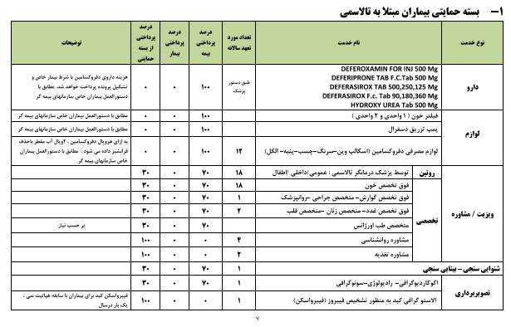
نمونه بسته حمایتی بیماران تالاسمی

Slide 11
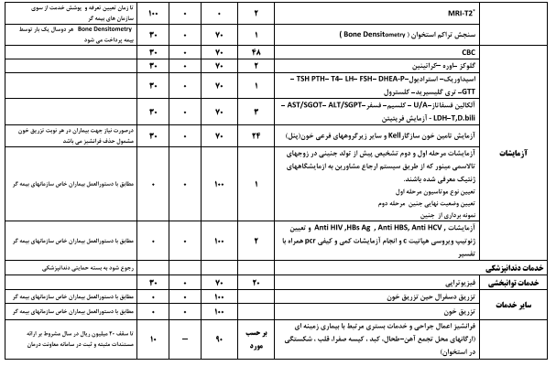

Slide 12
مراقبت های حمایتی و تسکینی در سرطان

Slide 13
اهداف کلی مراقبت های حمایتی و تسکینی :
ارتقای کیفیت زندگی
حمایت و پشتیبانی همه جانبه از بیمار، خانواده و مراقبین
شروع زودهنگام ارائه ی خدمات
مداومت ارائه ی خدمات
ارائه ی خدمات عمومی و تخصصی، مشاوره ای
ارائه ی خدمات در ساختارهای مختلف
تعریف ساختار: منظور مرکز سرپایی، بخش بستری، خانه و..

Slide 14
مراقبت ها شامل موارد ذیل می باشد : ✓مراقبت های جسمی ✓مراقبت های روانشناختی ✓مراقبت های بازتوانی ✓مراقبت های معنوی ✓حمایت اجتماعی ✓پاسخگویی تلفنی ۲4ساعته 7روز هفته توسط پزشک یا پرستار آموزش دیده مرکز ✓آموزش به بیمار، خانواده و مراقبین وی

Slide 15
فضاهای مورد نظر برای مرکز سرپایی مراقبت های حمایتی و تسکینی سرطان به شرح زیر است:
.1اتاق پذیرش
.2اتاق مسول فنی/مدیریت
.3اتاق پرستار هماهنگ کننده
.4یک اتاق ویزیت جهت پزشکان به ابعاد حداقل9متر
.5یک تا سه اتاق جهت ویزیت های روانشناسی/معنوی/اجتماعی/تغذیه
.6فضای مداخلات سرپایی
به طور کلی یک فضا با حداقل 3تخت برای این قسمت درنظر گرفته می شود به نحوی که:
امکان نظارت مستقیم پرستار فراهم باشد.
حریم خصوصی بیمار رعایت گردد.
چیدمان تخت به گونه ای باشد که ضمن حفظ آرامش بیمار، دسترسی به امکانات احیا در مواقع ضروری وجود داشته
باشد.
برای هر تخت حداقل مساحت 6متر مربع لازم است.
لازم است اطراف تخت فضای آزاد حداقل از سه طرف وجود داشته باشد.
هر تخت باید دارای مبل/صندلی همراه باشد
محل شست و شوی دست باید در این فضا وجود داشته باشد. در صورتی که مرکز بخواهد اتاق ایزوله کنترل عفونت داشته باشد، باید استاندارد های مرتبط را رعایت نماید

Slide 16
وظایف مراکز سرپایی حمایتی و تسکینی:
ایجاد آرشیو دستورالعمل، آیین نامه و درس نامه ها و دسترسی آسان به آنها
پیشگیری از بروز علایم و عوارض جسمی و غیر جسمی بیمار/خانواده
مدیریت علائم جسمی و غیرجسمی بیمار/خانواده: از جمله کنترل درد، تهوع و .... همچنین درناژ مایع آسیت،
مدیریت زخم و پانسمان،کنترل عفونت، تزریقات، تعبیه پورت و امکان تزریق مشتقات خونی و.... مطابق با درسنامه ها و
گایدلاین های معتبر و پروتکل های مربوطه
تجویز، تزریق و نگهداری داروها: تجویز، تزریق و نگهداری داروهای مورد استفاده در مراقبت های حمایتی و تسکینی
سرطان (از جمله مخدرها) بر اساس دستورالعمل ها و بخشنامه های ابلاغی وزارت (از جمله معاونت درمان و سازمان غذا و دارو)
انجام پروسیجرهای تشخیصی و درمانی: انجام پروسیجرهای تشخیصی و درمانی در حوزه مراقبتهای حمایتی و
تسکینی، بر اساس دستورالعمل ها و بخشنامه های ابلاغی وزارت
برنامه ریزی و تصمیم گیری و مدیریت مراقبت های حمایتی و تسکینی مورد نیاز
فراهم آوردن بستر آموزش های مرتبط ضمن خدمت نیروی انسانی
آموزش و آگاهی دادن به بیمار و مراقبین وی در زمینه خود مراقبتی و مشارکت در پیشگیری و مدیریت

Slide 17
شناسنامه و استاندارد خدمت

Slide 18
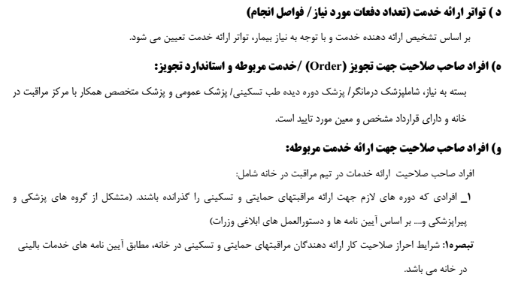

Slide 19
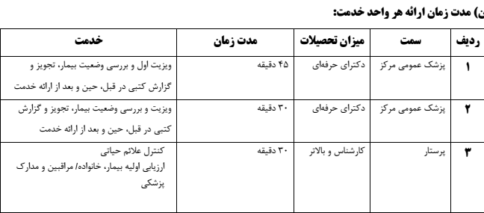

Slide 22
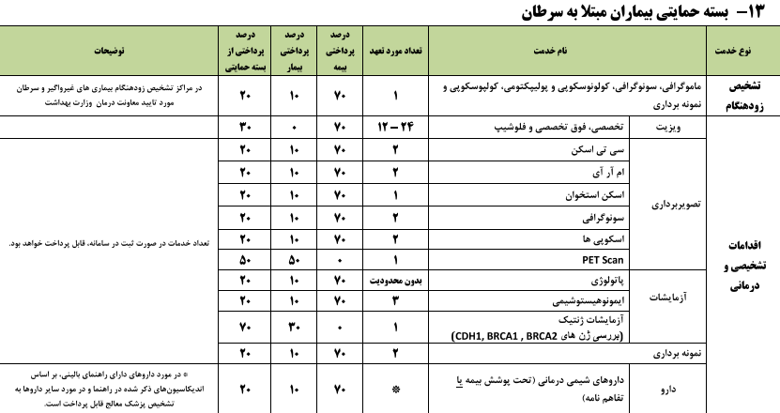

Slide 23
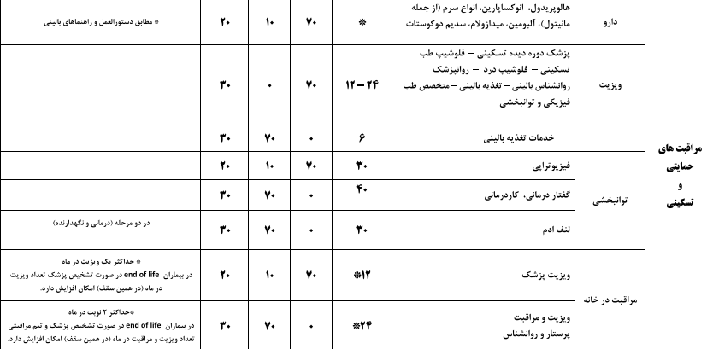

Slide 24
با تشکر از توجه شما

